Slide 1
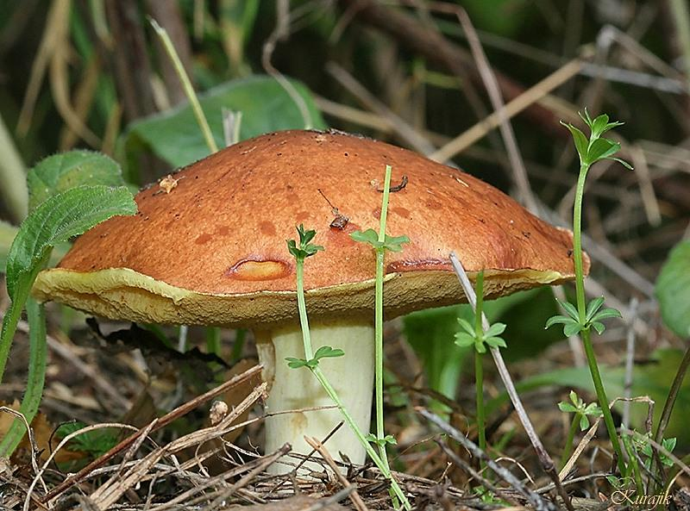
Муниципальное Дошкольное Образовательное Учреждение «Детский сад №3 п. Тёплое» «Грибное царство»
Воспитатель: Дмитриева Л.Е.

Slide 2
Цель: расширять представления детей о съедобных и ядовитых грибах. Задачи: • продолжать знакомить с особенностями их внешнего вида и местами произрастания; • учить быть осторожными с неизвестными грибами; • воспитывать бережное отношение к природе; • способствовать развитию эстетического восприятия окружающего мира.

Slide 3
Правила сбора грибов: * Собирать только известные грибы. *Срезать грибы аккуратно ножом, а не срывать их - можно повредить грибницу. *Не раскапывать палкой грибницу – не покрытая листьями, она может высохнуть. * Не собирать грибы у проезжей части. *Не срезать старые и очень маленькие грибы. * Не срезать и не топтать ядовитые грибы, они нужны лесным жителям.

Slide 4
Аким
В лес грибной тебя зову Тихим утром осени. Видишь, под ноги листву Нам деревья бросили. Было лето и прошло, Песенное, знойное. А теперь в лесу светло, Строже и спокойнее. Только белка на виду - Все углы облазила, Витаминную еду Запасая на зиму. Под стволами двух дубов Помолчим немножко. Принесём домой грибов Полное лукошко.

Slide 5
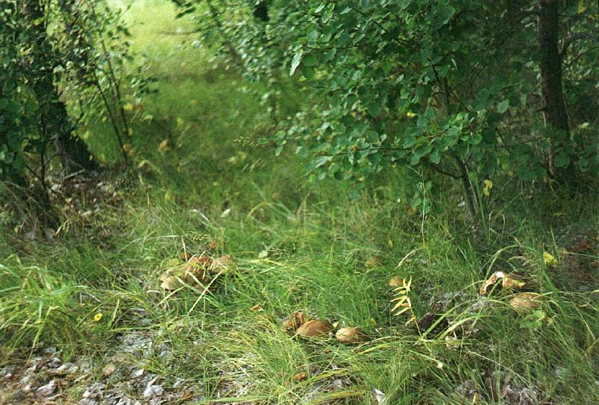

Slide 6
Съедобные грибы

Slide 7
Крепкий, плотный, очень статный, В шляпе бурой и нарядной. Это гордость всех лесов! Настоящий царь грибов! (белый гриб — боровик).

Slide 8
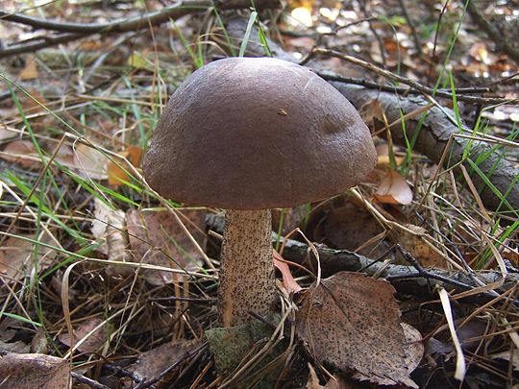
Не спорю - не белый, Я, братцы, попроще. Расту я обычно В берёзовой роще. (подберёзовик)

Slide 9
Я в красной шапочке расту Среди корней осиновых. Меня увидишь за версту - Зовусь я - … (подосиновик)

Slide 10
На пеньке сидят братишки. Все - в веснушках шалунишки. Эти дружные ребята Называются ... (опята)

Slide 11
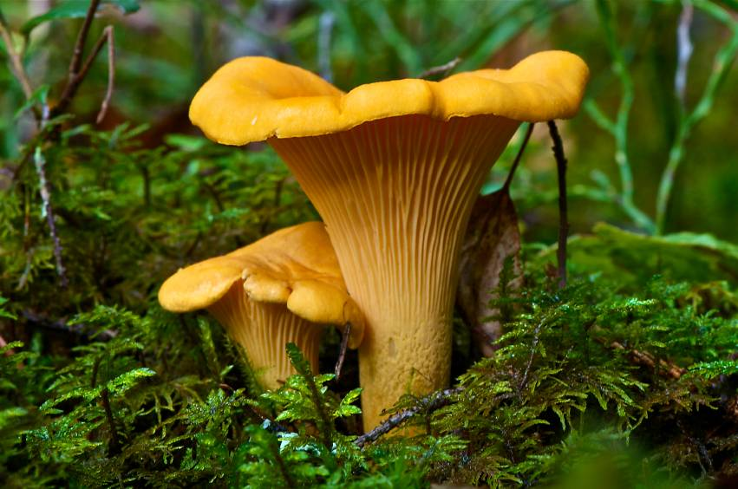
Что за желтые сестрички Спрятались в траве густой? Вижу я их всех отлично, Заберу скорей домой. Очень чистый, вкусный гриб - Рад и повар, и грибник. Эти желтые сестрички Называются... (ЛИСИЧКИ)

Slide 12
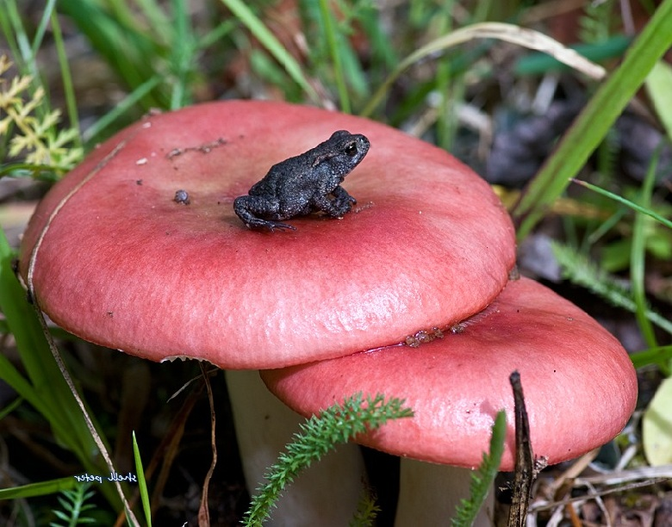
Много белых ножек В шляпках разноцветных, Издали приметных. Кто в серой, кто в зелёной, Кто в розовой, кто в жёлтой Ты их бери, не мешкай, Ведь это – ... (сыроежка)

Slide 13
Ядовитые грибы

Slide 14
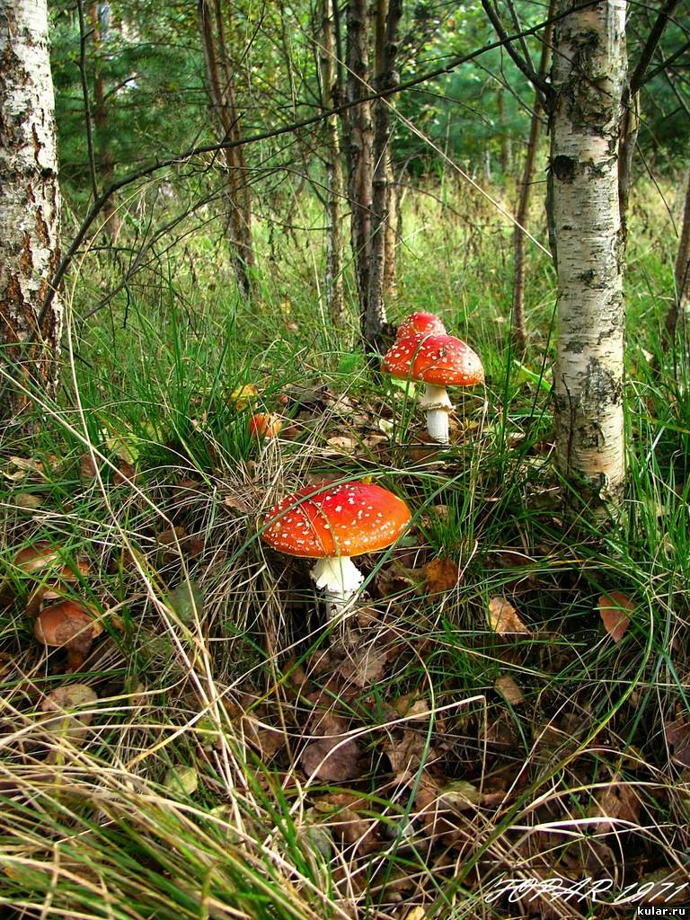
Возле леса на опушке, Украшая тёмный бор, Вырос пёстрый, как Петрушка, Ядовитый … (мухомор)

Slide 15
Бледная она стоит, У нее съедобный вид. Принесешь домой - беда, Будет ядом та еда. Знай, что этот гриб - обманка, Враг наш - бледная... (поганка) (

Slide 16
В лесу есть грибы, Что не надо искать, Много растёт их на каждой полянке. Но эти грибы нельзя трогать, брать – Яд в них опасный – это …. (поганки)

Slide 17
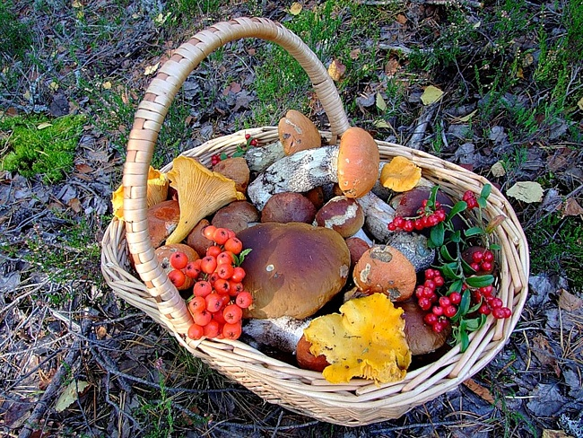
Мы с друзьями в лес пошли, Много там грибов нашли, Белых, рыженьких лисичек, Сыроежечек - сестричек. Мухоморы нам кивали, Мы в корзинки их не брали, Нам такие не нужны, Ядовитые они.

Slide 18
Спасибо за внимание

